Slide 1
재외동포를 위한 한국어 (영어권)
3-2
재미한국학교협의회 (NAKS)
The National Association for Korean Schools

Slide 2
재외동포를 위한 한국어 3-2
2과 오늘 동화책을 읽었다
I read story books today
학습내용 Learning contents
-ㄴ/는다, -았/었다
-(으)ㄴ/는/(으)ㄹ 것 같다
재미한국학교협의회 (NAKS)
The National Association for Korean Schools

Slide 3

이야기해 보세요!
최근에 재미있게 읽은 책이 있었나요?
여러분은 몇 개 나라의 이름을 알아요?
재미한국학교협의회 (NAKS)
The National Association for Korean Schools
https://kr.pixtastock.com/illustration/47584893

Slide 4

교과서 P. 20 펴세요.
재미한국학교협의회 (NAKS)
The National Association for Korean Schools

Slide 5
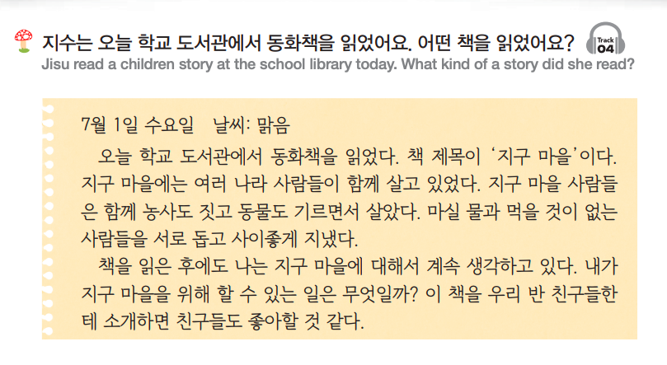

교과서 P. 20 펴세요.
재미한국학교협의회 (NAKS)
The National Association for Korean Schools

Slide 6
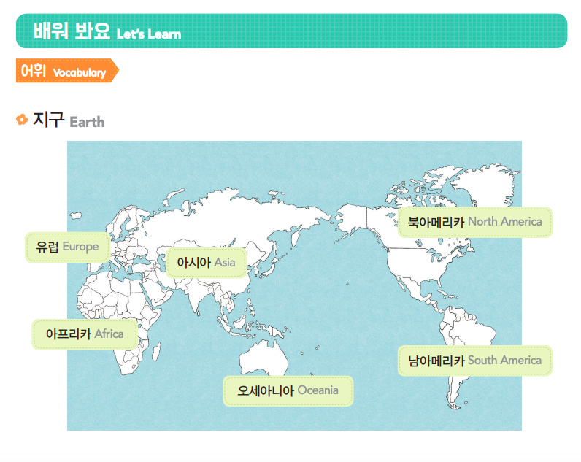
새 단어 P. 21
북아메리카
유럽
아시아
아프리카
남아메리카
오세아니아
재미한국학교협의회 (NAKS)
The National Association for Korean Schools

Slide 7
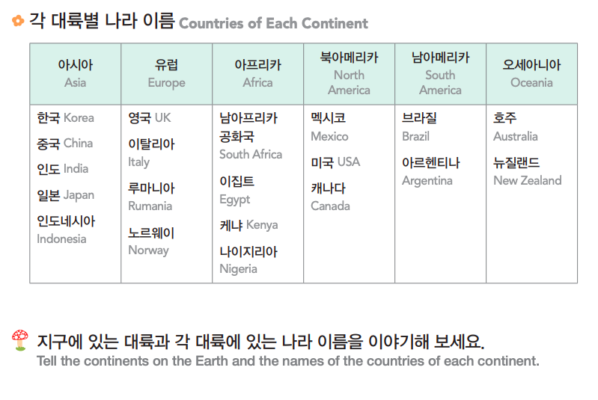
재미한국학교협의회 (NAKS)
The National Association for Korean Schools

Slide 8
Quizlet 단어연습
Quizlet 단어 연습하기
2과 “오늘 동화책을 읽었다”
http://gg.gg/i69t4
재미한국학교협의회 (NAKS)
The National Association for Korean Schools

Slide 9
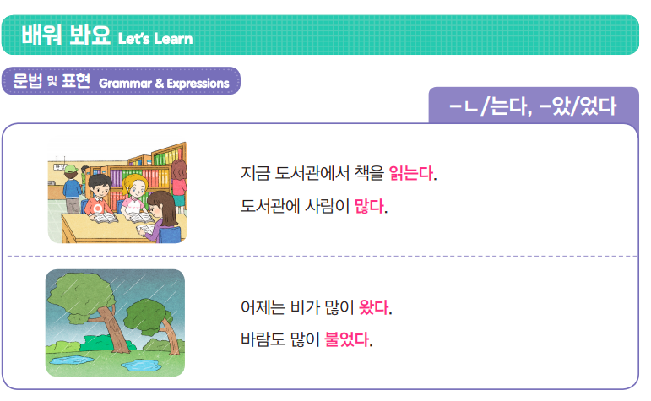
문법 및 표현 P. 22
재미한국학교협의회 (NAKS)
The National Association for Korean Schools
재미한국학교협의회 (NAKS)
The National Association for Korean Schools

Slide 10
-ㄴ/는다, -았/었다
문어로 어떤 사실이나 사건을 서술할 때 사용.
This is used as plain written form.
예: 우리 가족은 8시에 아침밥을 먹는다.
동사 | 받침 O | -는다 | 먹는다, 듣는다
 | 받침 X, ㄹ 받침 | -ㄴ다 | 간다, 산다
형용사, 있다/없다 |  | -다 | 예쁘다, 가깝다
명사 |  | -(이)다 | 학생이다
과거 |  | -았/었다 | 먹었다, 가까웠다
재미한국학교협의회 (NAKS)
The National Association for Korean Schools

Slide 11
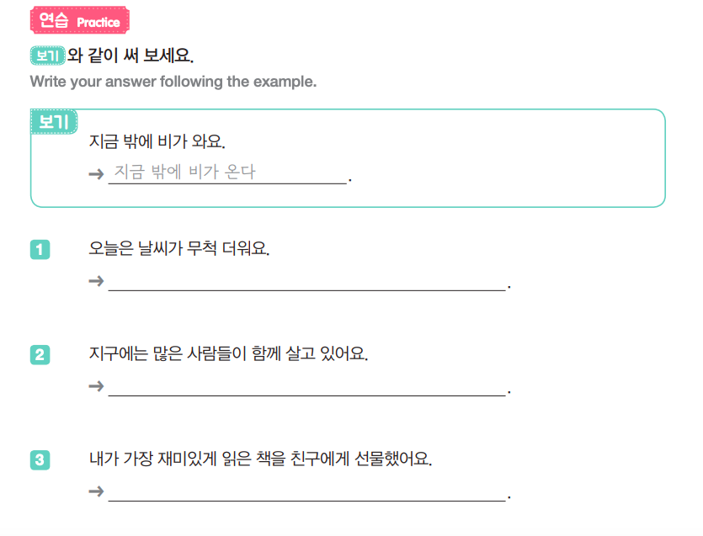
오늘은 날씨가 무척 덥다
지구에는 많은 사람들이 함께 살고 있다
내가 가장 재미있게 읽은 책을 친구에게 선물했다
재미한국학교협의회 (NAKS)
The National Association for Korean Schools

Slide 12

I love you .
높임말 honorifics
반말 Half talk
Deferential
Polite
Intimate
Plain
.사랑합니다
.사랑해요
사랑해
.사랑한다
재미한국학교협의회 (NAKS)
The National Association for Korean Schools
Notes:
1. Usage (Introduction)
2. Structure

Slide 13
 | Plain: Declarative | Polite
Non-past verb |  | -어/아요
Non-past adj. |  | -어/아요
Non-past copula |  | C+이에요/ V+예요
Past |  | -었/았어요
C+는다/V+ㄴ다
-다
C+이다/V+다
-었다/았다
Same as the dictionary forms
재미한국학교협의회 (NAKS)
The National Association for Korean Schools
Notes:
2. Structure

Slide 14
밥을
먹는다
Verb
먹다
학교에
가다
간
공부하다
한
한국 음식은
맛있다
Adj.
한국어는
어렵다
Past
공부
했다
재미한국학교협의회 (NAKS)
The National Association for Korean Schools
Notes:
3. Structure Practice

Slide 15
Non past
past
먹다
마시다
공부하다
살다
듣다
좋다
따뜻하다
어요
먹는다
다
먹었다
마신다
마셨다
공부한다
공부했다
산다
살았다
듣는다
들었다
좋다
좋았다
따뜻하다
따뜻했다
재미한국학교협의회 (NAKS)
The National Association for Korean Schools
Notes:
3. Structure Practice

Slide 16
Speaking to 선생님
Writing a term paper
저는 밥을 먹어요
나는 밥을 먹는다
저는 김밥이 좋아요
나는 김밥이 좋다
저는 김치를 좋아해요
나는 김치를 좋아한다
저는 지금 찜질방에 가요
나는 지금 찜질방에 간다
저는 어제 비치에 갔어요
나는 어제 비치에 갔다
재미한국학교협의회 (NAKS)
The National Association for Korean Schools
Notes:
2. Structure Practice

Slide 17
 | Declarative | Interrogative | Imperative | Propositive
Plain | -(는/ㄴ)다 | -니/느냐/(으)냐 | -어라/아라 | -자
먹느냐
보느냐
사느냐
좋으냐
싸냐
먹다
보다
살다
좋다
싸다
먹는다
본다
산다
좋다
싸다
먹니
보니
사니
좋니
싸니
먹어라
봐라
살아라
먹자
보자
살자
재미한국학교협의회 (NAKS)
The National Association for Korean Schools
Notes:
3. Structure Practice

Slide 18
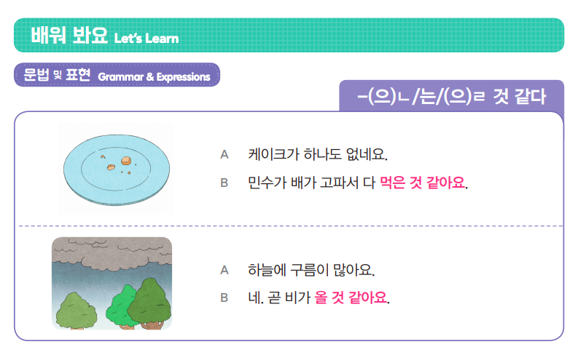
문법 및 표현 P. 23
재미한국학교협의회 (NAKS)
The National Association for Korean Schools

Slide 19
-(으)ㄴ/는/(으)ㄹ 것 같다
어떤 상황에 대해 추측함을 나타냄.
This is used to predict an event.
예: 오늘은 주말이라 공원에 사람이 많을 것 같아요.
동사, 있다/없다 | 받침 O | -는다 | 먹는다, 듣는다
 | 받침 X, ㄹ 받침 | -ㄴ다 | 간다, 산다
형용사 | 받침 O | -은 것 같다 | 좋은 것 같다
 | 받침 X, ㄹ 받침 | -ㄴ 것 같다 | 바쁜 것 같다
명사 |  | -인 것 같다 | 학생인 것 같다
재미한국학교협의회 (NAKS)
The National Association for Korean Schools

Slide 20
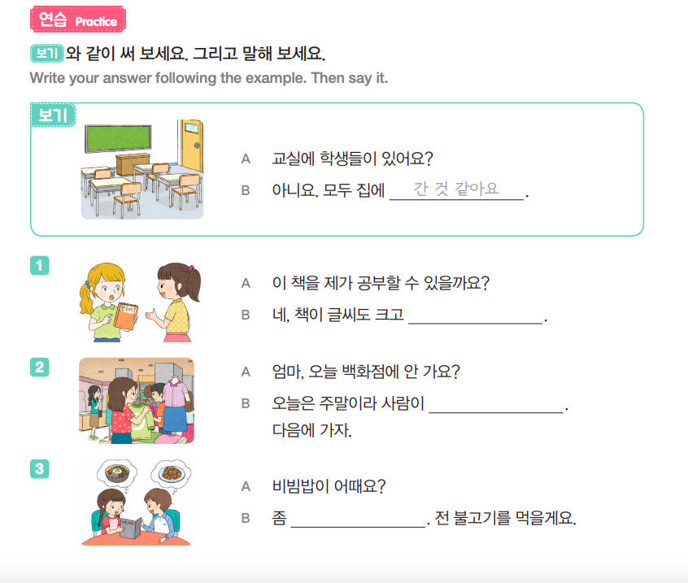
쉬울 것 같아요
많을 것 같아
매울 것 같아요
재미한국학교협의회 (NAKS)
The National Association for Korean Schools

Slide 21
V.S. -(으)ㄴ/-는 /-(으)ㄹ
‘it seems/looks like’
온 것
어제 비가 __________같아요.
지금 비가 __________ 같아요.
내일 비가 __________ 같아요.
오는 것
올 것
A.S. -ㅆ던 / -(으)ㄴ / -(으)ㄹ
맑았던 것
어제 날씨가 ______________같아요.
오늘 날씨가 ________________ 같아요.
내일 날씨가 __________________ 같아요.
맑은 것
맑을 것
재미한국학교협의회 (NAKS)
The National Association for Korean Schools
Notes:
1. Usage (Introduction)

Slide 22
it seems/ looks like
-것 같아요
It seems like 1) the baby slept well last night.
2) the baby is sleeping well now.
3) the baby will sleep well tonight.
1) 아기가 어젯밤에 잘 잔 것 같아요.
2) 아기가 지금 잘 자는 것 같아요.
3) 아기가 내일 잘 잘 것 같아요.
재미한국학교협의회 (NAKS)
The National Association for Korean Schools

Slide 23
 | -(으)ㄴ | -(으)ㄹ | -는 (Verb) | -ㅆ던
가다
오다
먹다
쓰다
듣다
울다
줍다
간
갈
가는
갔던
온
올
오는
왔던
먹은
먹을
먹는
먹던
쓴
쓸
쓰는
썼던
들은
들을
듣는
듣던
운
울
우는
울던
주운
주울
줍는
줍던
: irregular conjucation
재미한국학교협의회 (NAKS)
The National Association for Korean Schools

Slide 24
 | -ㅆ던 | -(으)ㄴ | -(으)ㄹ
좋다
크다
아프다
바쁘다
쉽다
춥다
좋았던
예쁠
좋을
컸던
큰
클
아팠던
아픈
아플
바빴던
바쁜
바쁠
쉬웠던
쉬운
쉬울
추웠던
추운
추울
: irregular conjucation
재미한국학교협의회 (NAKS)
The National Association for Korean Schools

Slide 25
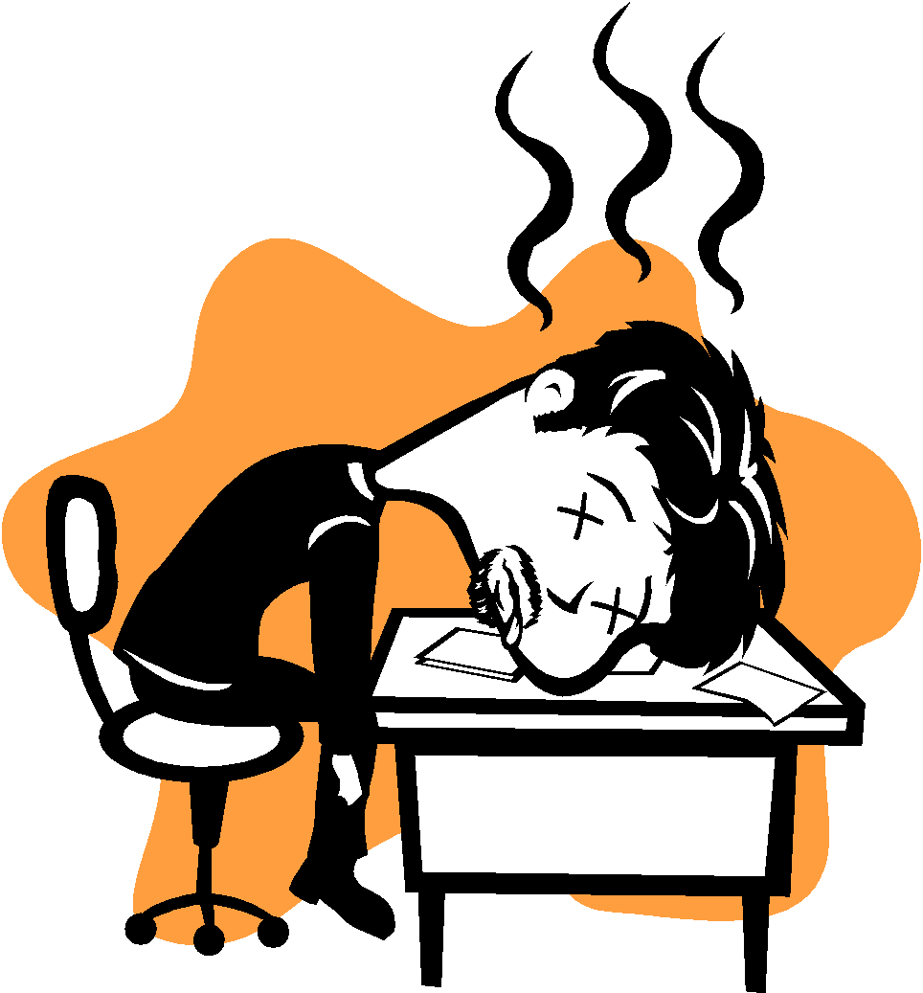

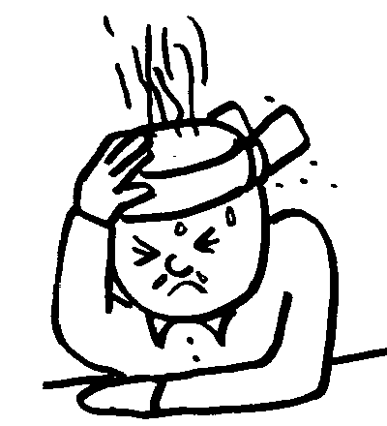
어떤 것 같아요?
아프다
피곤하다
기분이 나쁘다
아픈 것 같아요
피곤한 것 같아요
기분이 나쁜 것 같아요
재미한국학교협의회 (NAKS)
The National Association for Korean Schools
Notes:
4. Question and Answer

Slide 26



누구인 것 같아요?
선생님이다
수의사이다
요리사이다
선생님인 것 같아요
수의사인 것 같아요
요리사인 것 같아요
재미한국학교협의회 (NAKS)
The National Association for Korean Schools
Notes:
4. Question and Answer

Slide 27


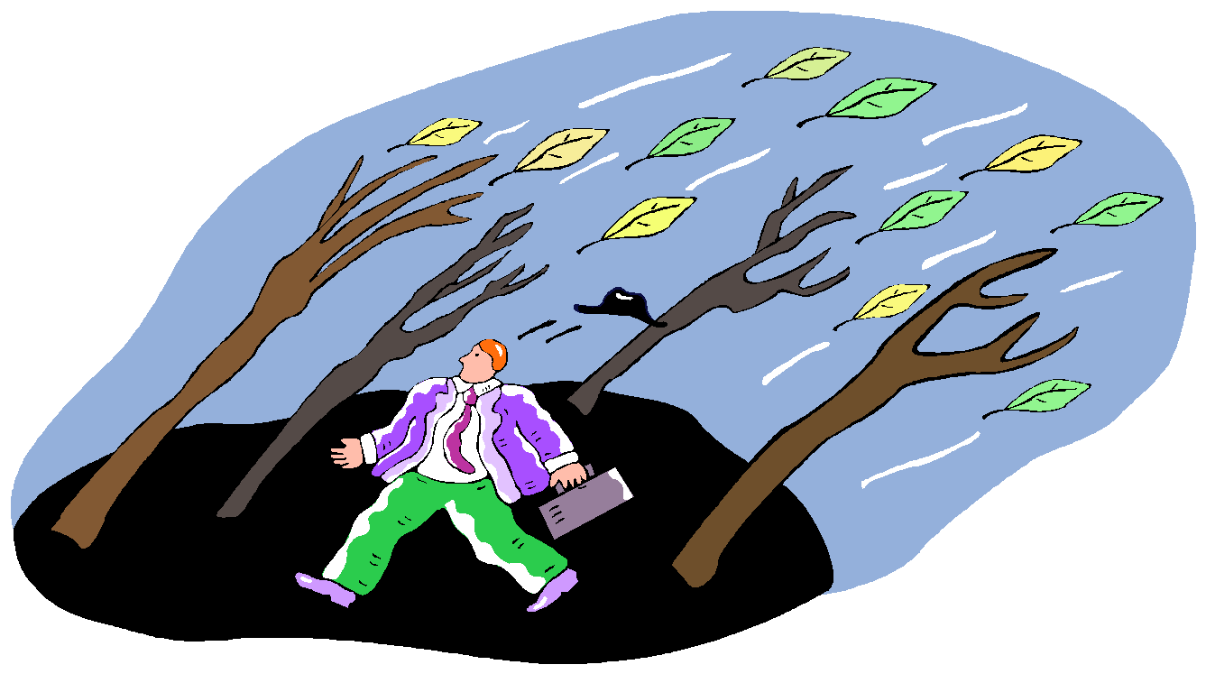
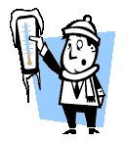
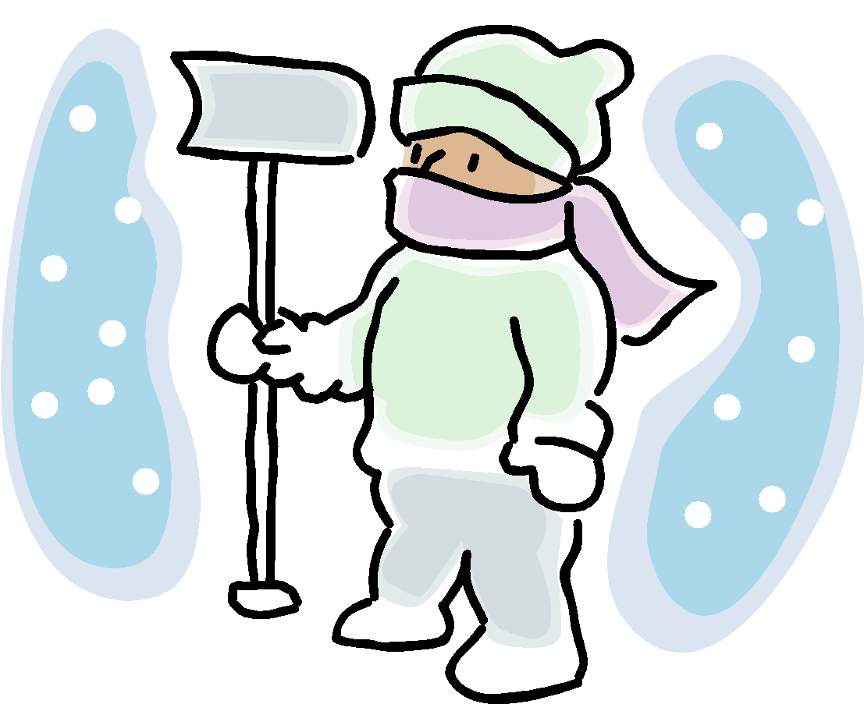

오늘 날씨가 어떤 것 같아요?
맑은 것 같아요
흐린 것 같아요
바람이 부는 것 같아요
호놀룰루
엘에이
아리조나
시애틀
알라스카
뉴욕
비가 오는 것 같아요
추운 것 같아요
눈이 오는 것 같아요
재미한국학교협의회 (NAKS)
The National Association for Korean Schools

Slide 28
내일 날씨가 어떨 것 같아요?
맑을 것 같아요
흐릴 것 같아요
바람이 불 것 같아요
호놀룰루
엘에이
아리조나
시애틀
알라스카
뉴욕
비가 올 것 같아요
추울 것 같아요
눈이 올 것 같아요
재미한국학교협의회 (NAKS)
The National Association for Korean Schools

Slide 29
어제 날씨가 어땠던 것 같아요?
맑았던 것 같아요
흐렸던 것 같아요
바람이 분 것 같아요
호놀룰루
엘에이
아리조나
시애틀
알라스카
뉴욕
비가 온 것 같아요
추웠던 것 같아요
눈이 온 것 같아요
재미한국학교협의회 (NAKS)
The National Association for Korean Schools

Slide 30
* Indirect/polite strategies for declining a suggestion, request…
(1) 가: 손님, 이 구두가 요즘 유행하는데 한 번 신어 보세요.
나: ________________________________.
(2) 가: 이번 주말에 영화 보려고 하는데 같이 갈래요?
나: 미안하지만,____________________________.
(3) 가: 결혼식에 까만색 정장을 입어도 돼요?
나: __________________________________.
저한테 안 어울릴 것 같아요.
시간이 없을 것 같아요.
까만색 정장은 안 될 것 같아요.
다른 색이 좋을 것 같아요.
재미한국학교협의회 (NAKS)
The National Association for Korean Schools
Notes:
4. Question and Answer

Slide 31
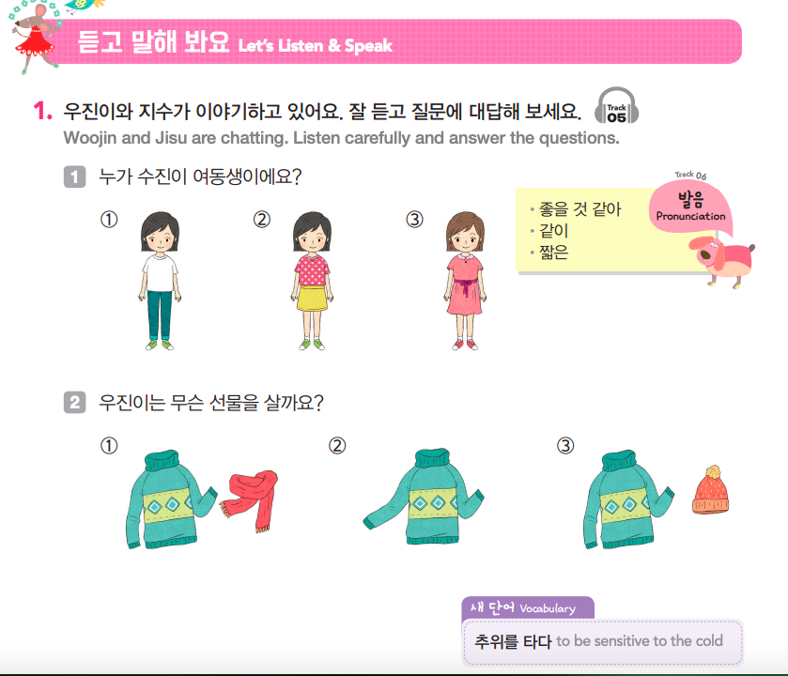
듣고 말하기 P. 24
재미한국학교협의회 (NAKS)
The National Association for Korean Schools

Slide 32
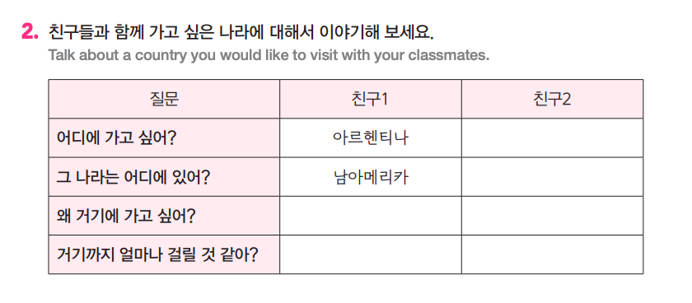
듣고 말하기 P. 24
재미한국학교협의회 (NAKS)
The National Association for Korean Schools

Slide 33

<세계 인사송> 영상 보기
https://www.youtube.com/watch?v=3H3OI8X-4Vg
위의 사이트를 눌러서 세계 15개 나라의 인사를 배워 볼까요?
여러분은 어느 나라를 여행하고 싶으세요?
재미한국학교협의회 (NAKS)
The National Association for Korean Schools

Slide 34
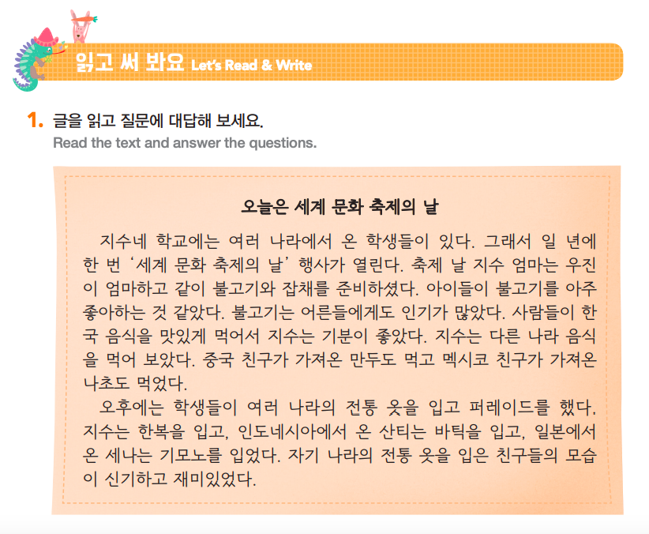
읽어 봐요 P. 25
세계 문화 축제
재미한국학교협의회 (NAKS)
The National Association for Korean Schools

Slide 35
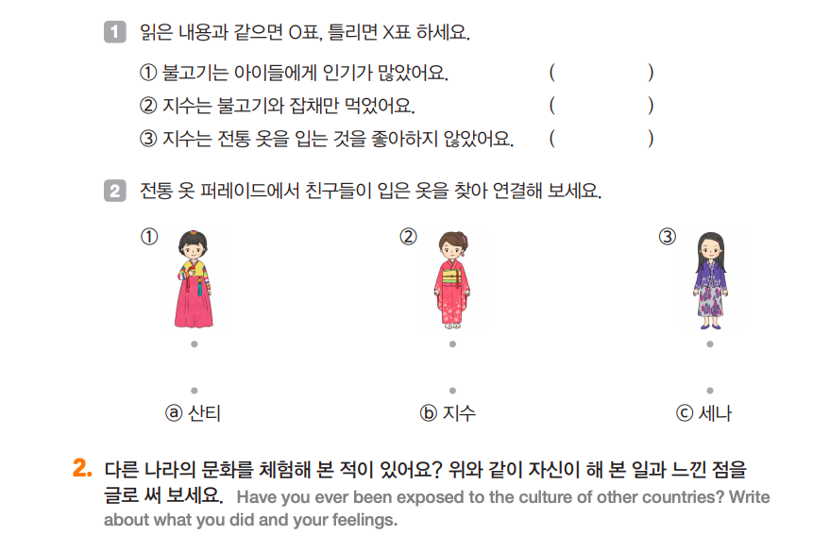
쓰기 P.34 (과제)
X
X
재미한국학교협의회 (NAKS)
The National Association for Korean Schools

Slide 36
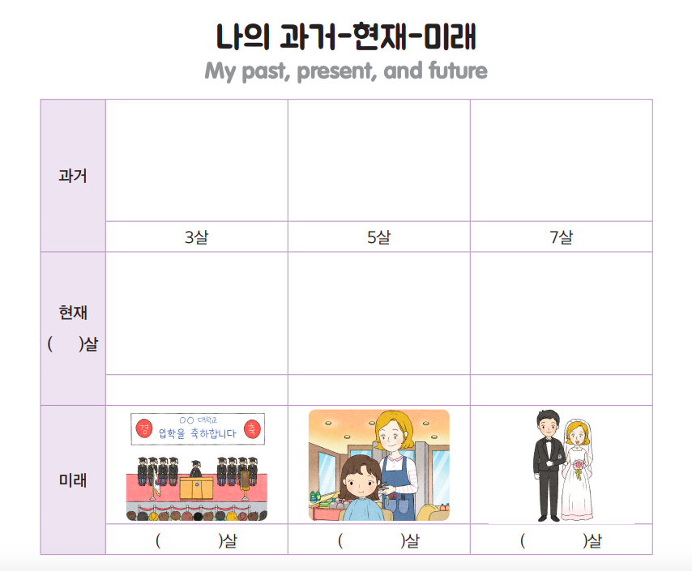
함께 해요
나의 과거와 현재와 미래에 대해 얘기해 봐요.
재미한국학교협의회 (NAKS)
The National Association for Korean Schools

Slide 37
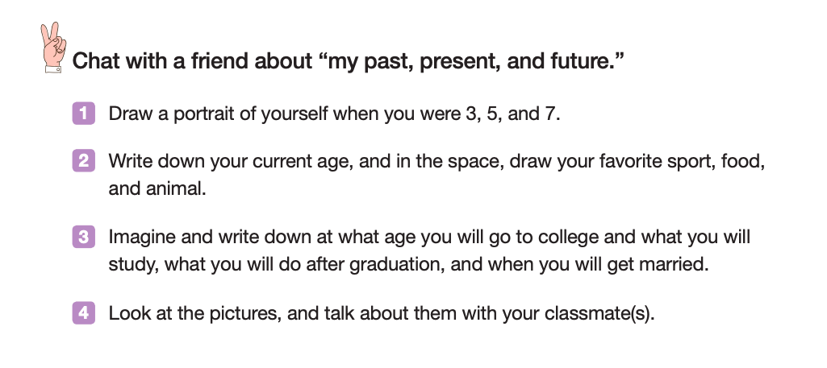
재미한국학교협의회 (NAKS)
The National Association for Korean Schools

Slide 38
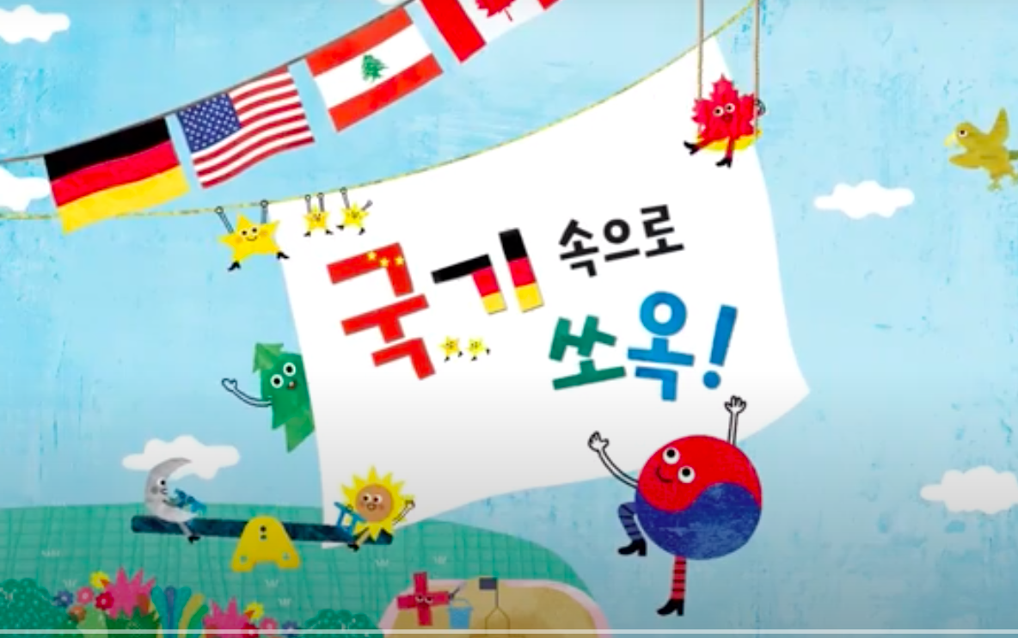
<세계 여러 나라 국기> 영상 보기
https://www.youtube.com/watch?v=opbLL0b7VL8
위의 사이트를 눌러서 세계 여러 나라의 국기에 대해서 알아봅시다.
세계 여러 나라의 국기에 대해서 잘 배웠어요?
재미한국학교협의회 (NAKS)
The National Association for Korean Schools

Slide 39
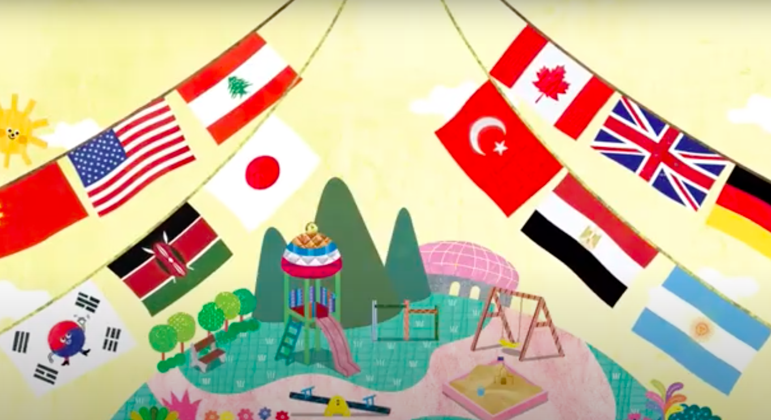
<세계 여러 나가 국기> 영상 (쓰기 과제)
1. 세계 여러 나라의 국기에 관련된 영상을 보고, 5개의 나라를 골라서 이름을 쓰고 그 나라의 국기를 그려 봅시다. (색칠)
2. 국기를 그린 5개의 나라 인사말을 기억하나요? 5개 나라의 인사말을 적어 봅시다.
(예: 한국 – “안녕하세요?”)
재미한국학교협의회 (NAKS)
The National Association for Korean Schools

Slide 40
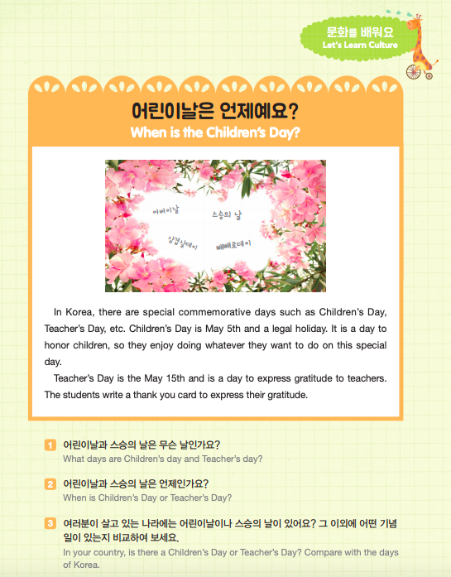
문화 배우기 P. 27
어린이 날과 스승의 날에 대해서
재미한국학교협의회 (NAKS)
The National Association for Korean Schools

Slide 41
Quizlet 단어연습
Quizlet 단어 연습하기
2과 “오늘 동화책을 읽었다”
http://gg.gg/i69t4
재미한국학교협의회 (NAKS)
The National Association for Korean Schools

Slide 42
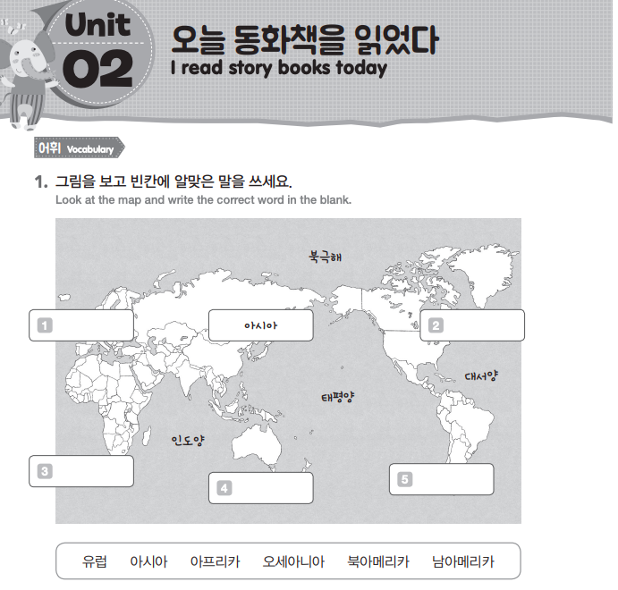
연습 문제 P. 12-15 (숙제)
유럽
북아메리카
아프리카
남아메리카
오세아니아
재미한국학교협의회 (NAKS)
The National Association for Korean Schools

Slide 43
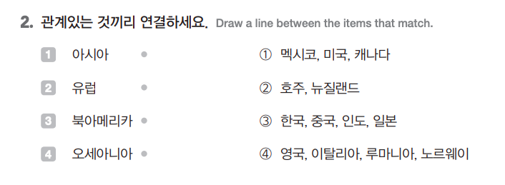
재미한국학교협의회 (NAKS)
The National Association for Korean Schools

Slide 44
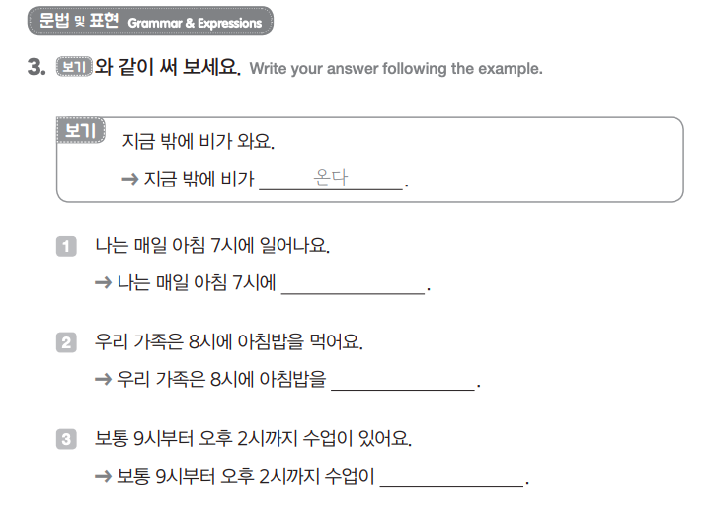
일어난다
먹는다
있다
재미한국학교협의회 (NAKS)
The National Association for Korean Schools

Slide 45
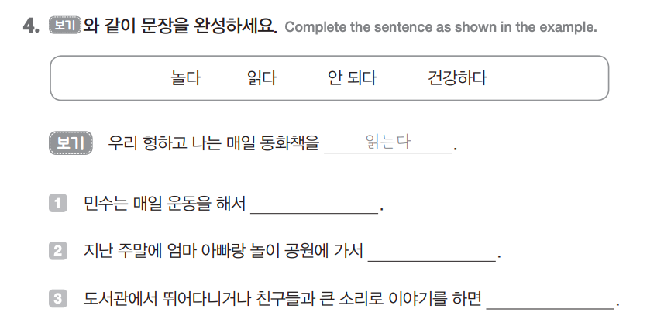
건강하다
놀았다
안 된다
재미한국학교협의회 (NAKS)
The National Association for Korean Schools

Slide 46
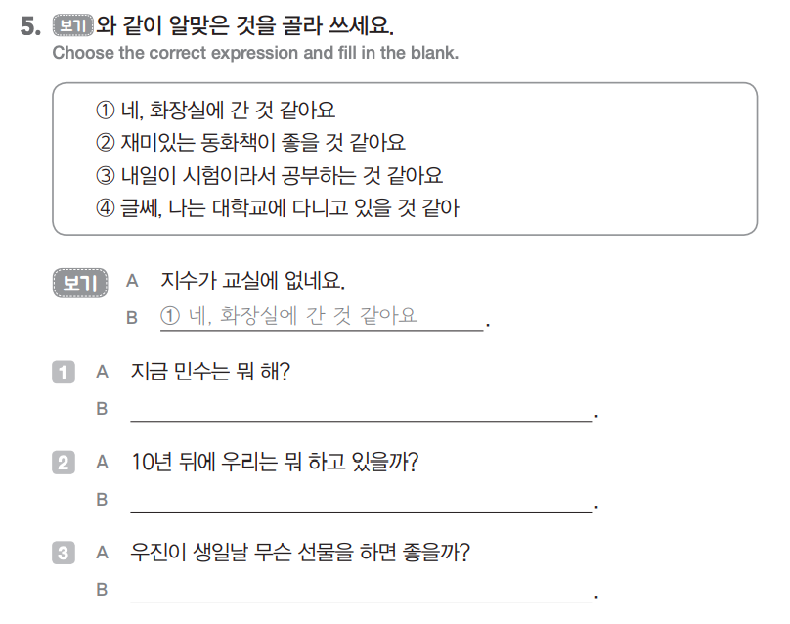
③ 내일이 시험이라서 공부하는 것 같아요
④ 글쎄, 나는 대학교에 다니고 있을 것 같아
② 재미있는 동화책이 좋을 것 같아요
재미한국학교협의회 (NAKS)
The National Association for Korean Schools

Slide 47
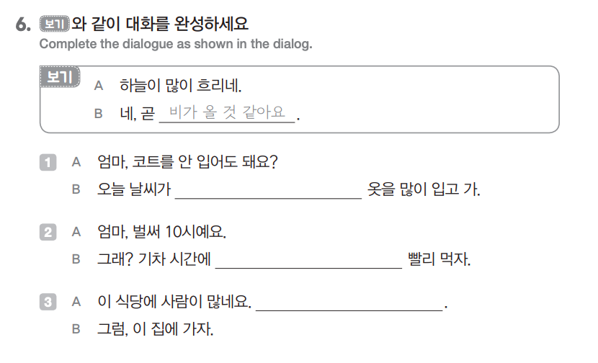
추울 것 같으니까
늦을 것 같은데
음식이 맛있을 것 같아요
재미한국학교협의회 (NAKS)
The National Association for Korean Schools

Slide 48
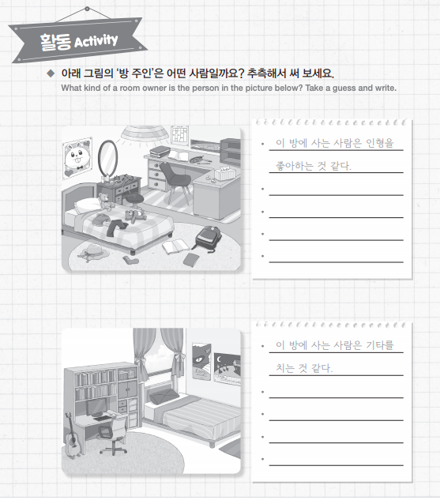
이 방의 주인은?
재미한국학교협의회 (NAKS)
The National Association for Korean Schools

Slide 49

<아빠 대나무의 사랑> 창작 동화 영상 보기
https://www.youtube.com/watch?v=SdrRJPjiJUg
위의 사이트를 눌러서 재미있는 창작 동화를 들어 보세요.
여러분도 부모님의 사랑에 감사하고 있나요? 감사를 표현해 보세요.
재미한국학교협의회 (NAKS)
The National Association for Korean Schools

Slide 50

<아빠 대나무의 사랑> 영상 (쓰기 과제)
1. 영상에 나오는 다음 단어로 짧은 글을 지어 보세요.
초록빛 세상
햇빛을 받다
구경을 하다
마음이 아프다
쑥쑥 자라다
2. 죽순이가 아빠만큼 자라서 새롭게 깨달은 교훈은 무엇이었어요?
재미한국학교협의회 (NAKS)
The National Association for Korean Schools

Slide 51
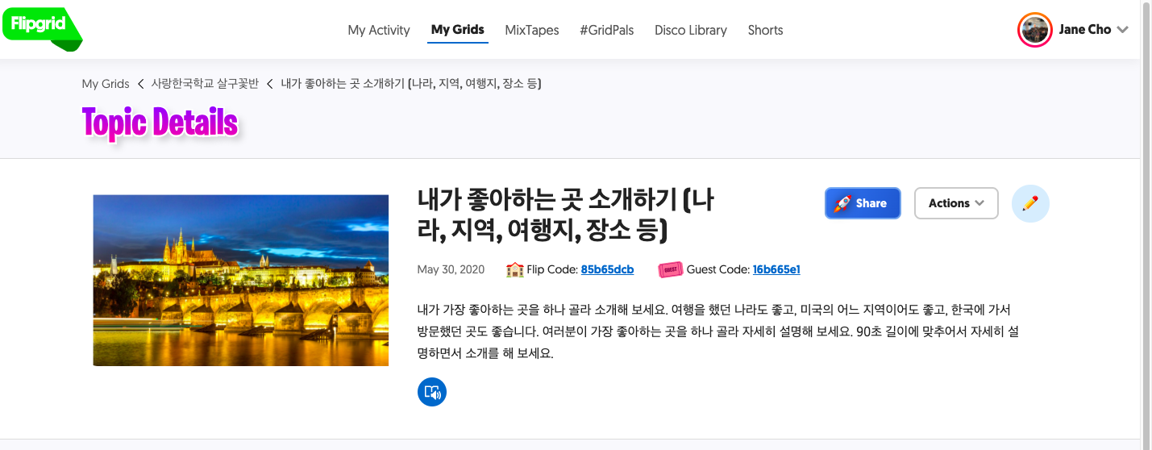
Flipgrid에서 영상 녹화하기
Flipgrid에서 교사가 영상 녹화를 해서 과제를 남기고 학생들이 과제를 영상으로 제출하기
교사: Flipgrid.com으로 들어가 sign up을 하고 반을 새로 만들어 자유롭게 사용하면 됨 (무료 사이트).
학생: 오늘의 과제 – “내가 가 보고 싶은 나라”에 대해 이야기하기 (나라, 장소, 여행지 등)
재미한국학교협의회 (NAKS)
The National Association for Korean Schools

Slide 52
오늘의 숙제
1. 오늘의 2과 문법 PPT 복습하기
<세계 여러 나라의 국기> 영상 질문에 답하기
‘다른 나라의 문화 체험 경험’ 글쓰기 숙제
2. Quizlet으로 2과 단어 공부하기
http://gg.gg/i69t4
3. Workbook P. 12-15 문제 풀기 (2과)
4. 전래동화 영상 질문에 답하기
5. Flipgrid에서 말하기 영상 녹화하는 과제 하기
6. 일기 1주일 1회 이상 쓰기
7. 한국 동화책 1권 읽고 내용 요약 (선택 숙제)
재미한국학교협의회 (NAKS)
The National Association for Korean Schools

Slide 53

수고하셨습니다!
재미한국학교협의회 (NAKS)
The National Association for Korean Schools

Slide 54
References
1. 참조 교재
1) 재외동포를 위한 한국어 3-2 (영어권) Textbook and Workbook
2) 재외동포를 위한 한국어 3-2 (범용) Textbook and Workbook
2. 참조 자료
KLEAR Textbook
외국인을 위한 한국어 문법 연습-초급 (연대한국학당)
➭ https://kleartextbook.com/
3. 이미지 출처
➭ google.com
4. 영상 출처
➭ Youtube
https://www.youtube.com/watch?v=3H3OI8X-4Vg
https://www.youtube.com/watch?v=opbLL0b7VL8
https://www.youtube.com/watch?v=SdrRJPjiJUg
재미한국학교협의회 (NAKS)
The National Association for Korean Schools

